Slide 1
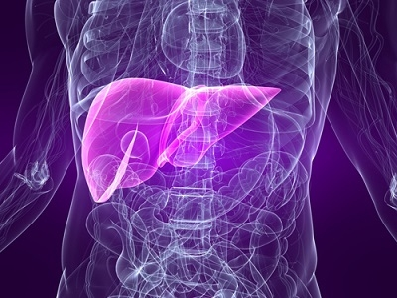
Печінка, гепатобіліарна система, підшлункова залоза. Променева анатомія, методи діагностики, променеві ознаки захворювань.
Ас. Дойкова К.М.
Ас. Лапіна Ю.С.

Slide 2
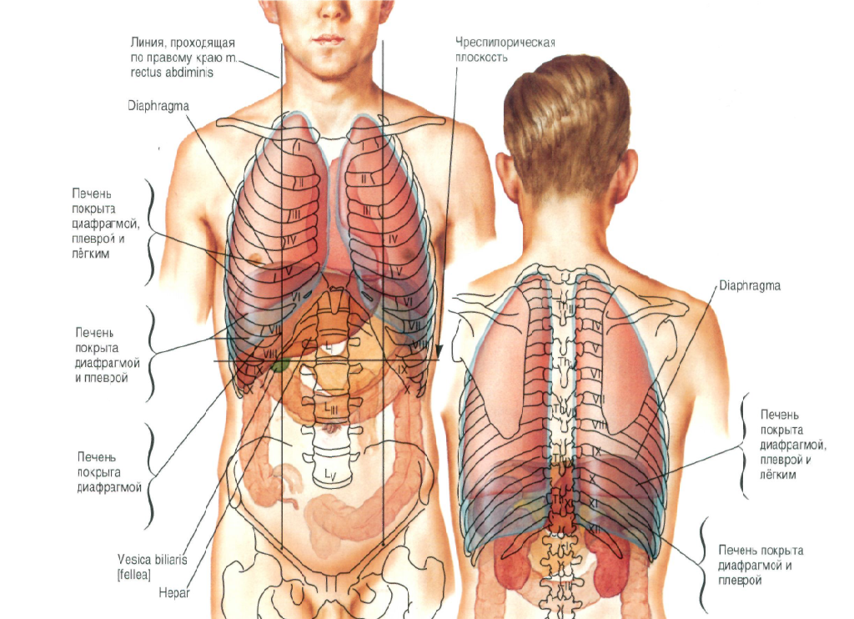
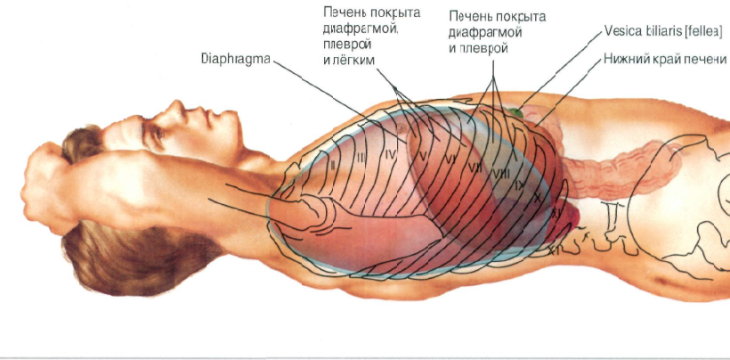
Френк Неттер
Атлас анатомії людини

Slide 3
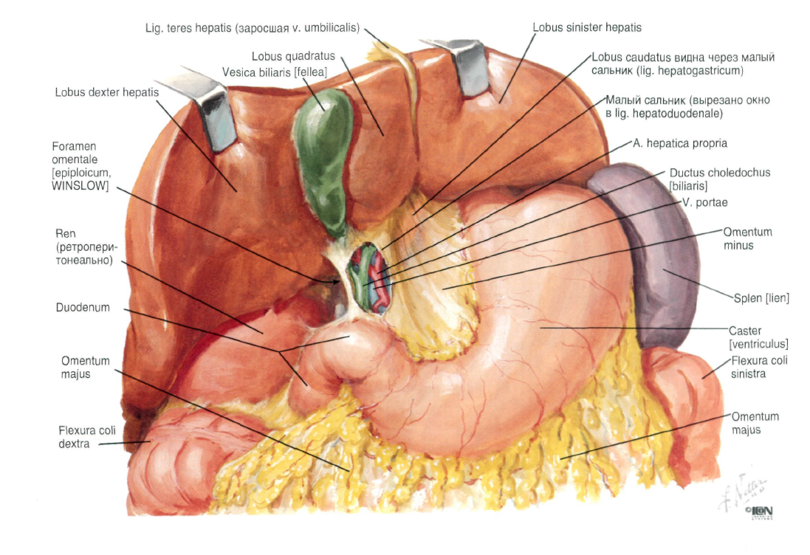
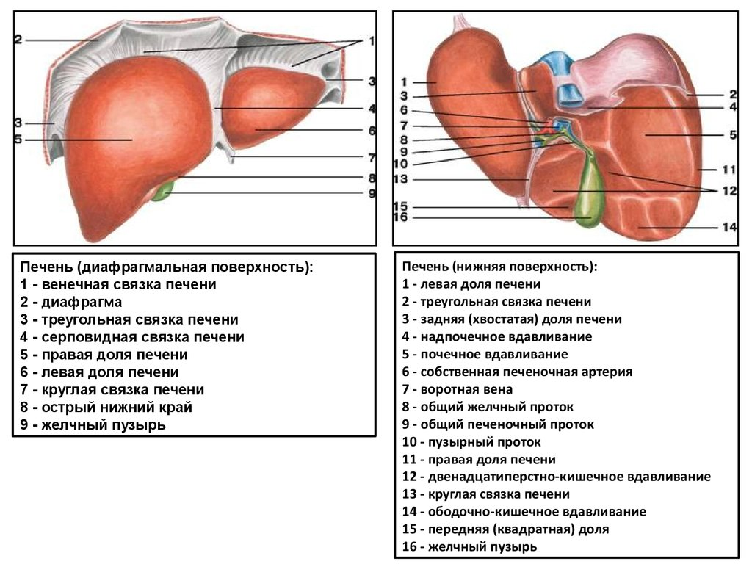
Френк Неттер
Атлас анатомії людини

Slide 4
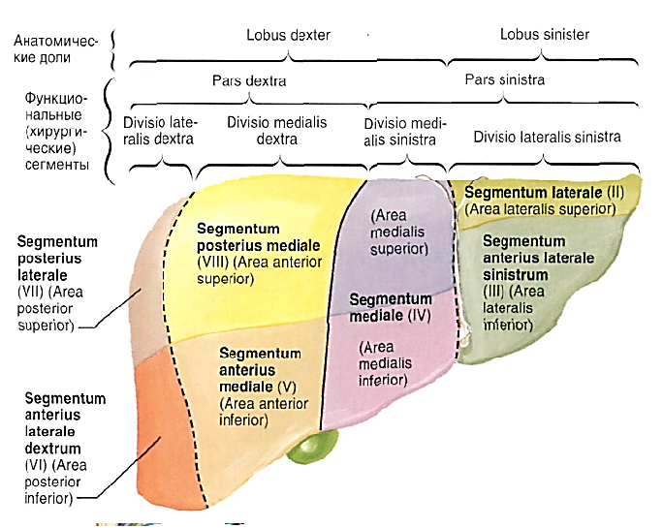
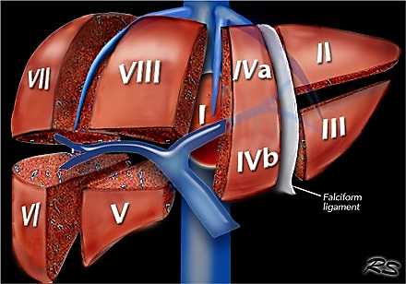
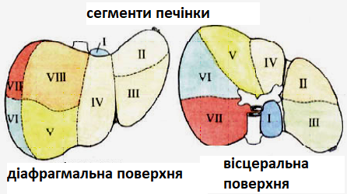
Нормальна анатомія печінки
Розподіл печінки на сегменти грунтується на розподілі гілок судин і проток усередині печінки і не відповідає поділу печінки на анатомічні долі.
Складається з 8 сегментів. Кожен сегмент має свій власний судинний притік, відтік і жовчний дренаж. У центрі кожного сегмента є гілка воротньої вени, печінкової артерії і жовчної протоки. Печінкові вени впадають в нижню порожнисту вену.
Права печінкова вена ділить праву частку на передні і задні сегменти.
Середня печінкова вена розділяє печінку на праву і ліву частки. Цей розподіл проходить від нижньої порожнистої вени до жовчного міхура.
Falciform ligament розподіляє ліву частку печінки на медіальний ( IV ) сегмент і бічну частину - сегменти II і III.
Портальна вена умовно розділяє сегменти печінки на верхні і нижні.

Slide 5
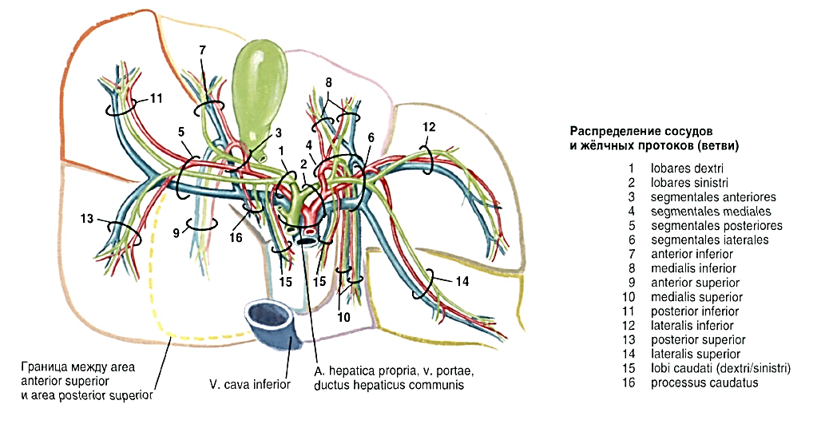

Розміщення судин і жовчних протоків(гілки)
Межа між

Slide 6
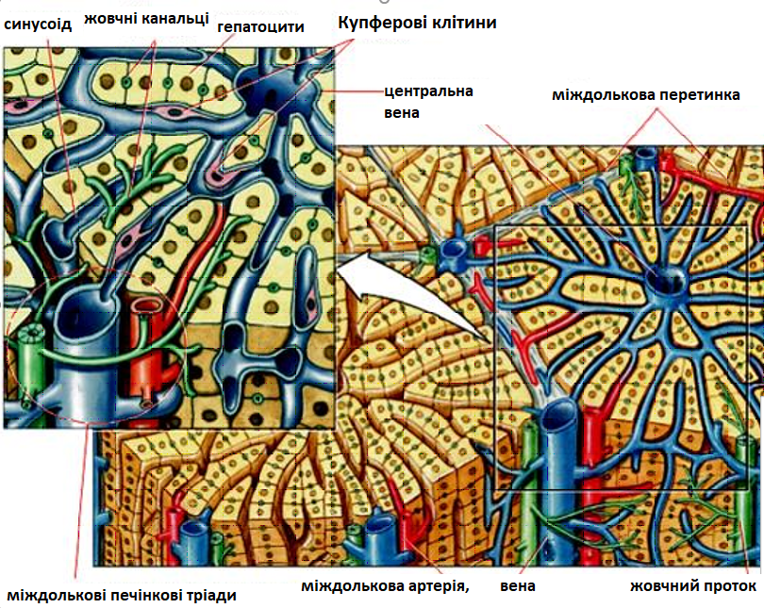
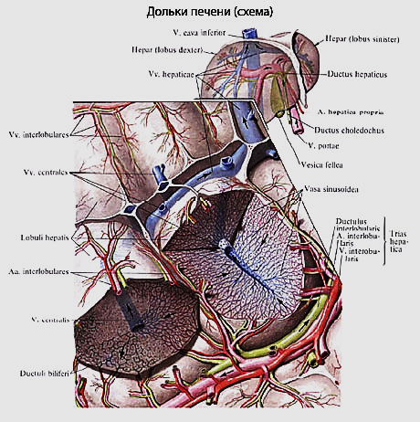
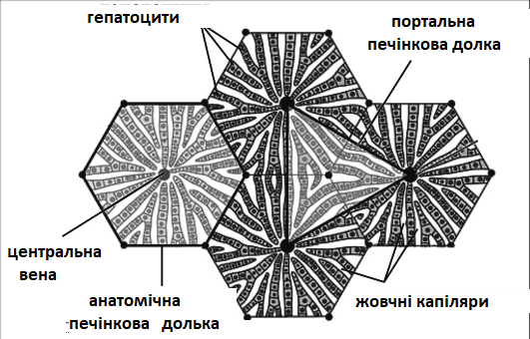

Slide 7
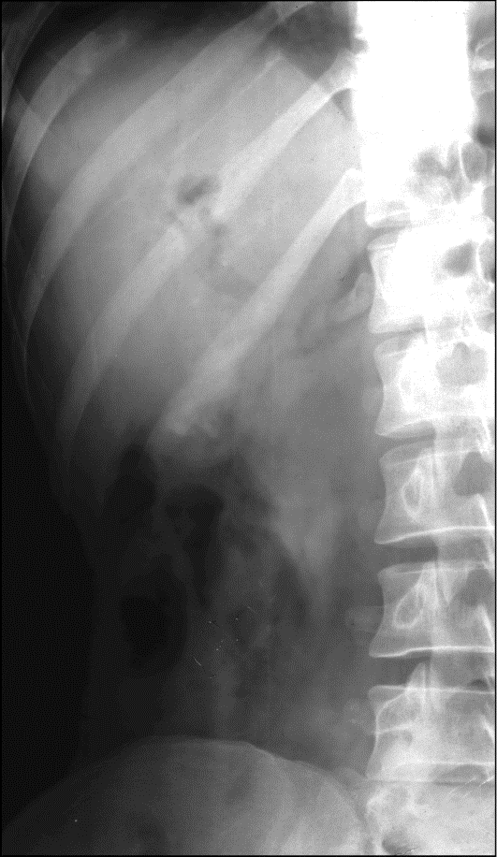
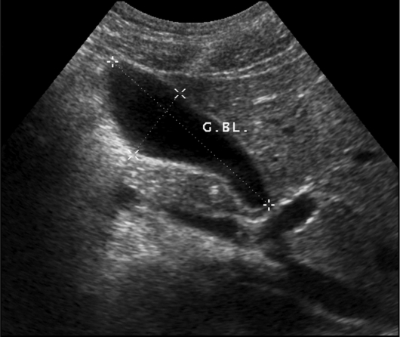
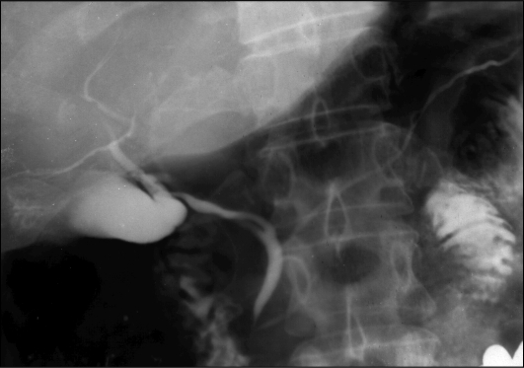
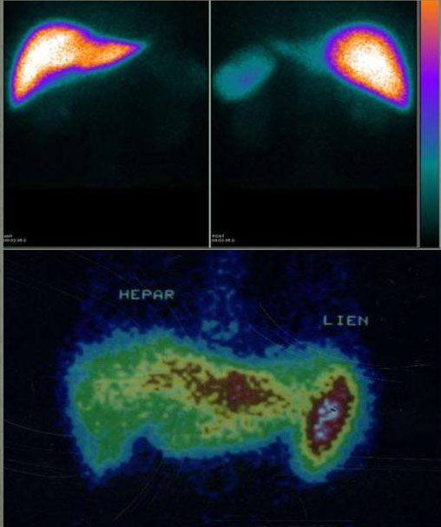
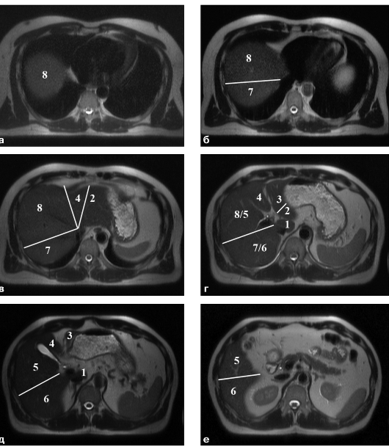
Променева діагностика захворювань печінки і жовчовивідних шляхів.
Нативні методики оглядова рентгенограма ОЧП.
Спеціальні рентгенконтрастні методики –
холецистографія
холеграфія
холангіографія
рентгенконтрастне дослідження шлунка і ДПК
ЕРХПГ
фістулографія
ангіографія
спленопортографія
УЗД
Ехоангіографія
КТ
КТ с контрасним посиленням
МРТ
МРТ з динамічним контрастним посиленням
МР ангіографія
МР спектроскопія
безконтрастна МР
Радіонуклідні методи
Гепатобілісцінтіграфія
гепатосцінтіграфія
сцинтиграфічна ангіографія печінки
ПЕТ

Slide 8
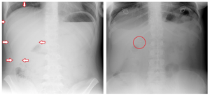
Методи візуалізації печінки і ЖВП. Холангіографія.
Залежно від місця і способу введення РКЗ розрізняють:
- черезшкірну черезпечінкову холангіографію (РКЗ вводять спеціальною голкою через шкіру безпосередньо в жовчний протік);
- черезшкірну холецистографію (РКЗ вводят спеціальною голкою через шкіру в жовчний міхур);
- ендоскопічну ретроградну холангіопанкреатикографію (ЕРХ-ПГ) (РКЗ вводят ендоскопічно через канюлю в великий дуоденальний сосочок) ;
- інтраопераційну холангіографію (РКЗ вводят безпосередньо в жовчний протік в ході оперативного втручання);
- післяопераційну холангіографію (фістулографія) (РКЗ вводять через дренаж, встановлений під час оперативного втручання для декомпресії жовчних шляхів).
Ендоскопічна ретроградна холангіопанкреатикографія (ЕРХПГ).
Норма.
Печінка на рентгенограмах. При рентгенографії можна оцінити лише краї печінки, орієнтовно - її розмір (як на зображенні зліва), а також наявність об'єктів високої щільності (як на рентгенограмі печінки праворуч – колом виділені металеві дужки після ендоскопічної

Slide 9
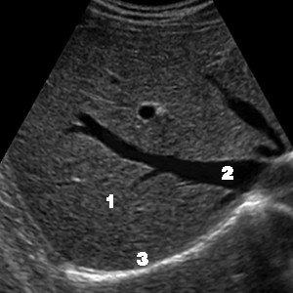
Методи візуалізації печінки і ЖВП. УЗД.
Однорідна структура і рівні краї.
Передньо-задній розмір правої частки - не більш 125 мм.
Передньо-задній розмір лівої частки - не більш 70 мм.
Діаметр загальної жовчної протоки - показник варіює в межах 6-8 мм.
Діаметр портальної вени - не більш 13 мм.
На ехограмі жовчний міхур виглядає як ехонегативне утворення овальної форми з чіткими рівними контурами розмірами від 6 до 12 см в довжину і від 2,5 до 4 см в поперечнику.
1 — тканина печінкі, 2 — нижня порожниста вена, 3 - купол діафрагми (біла, гіперехогенна смуга).

Slide 10
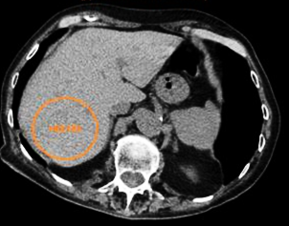
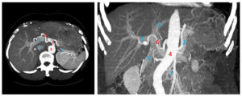
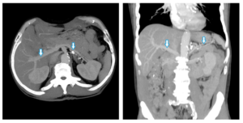
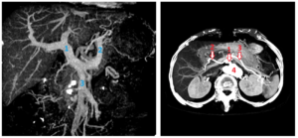
Щільність печінки:+6 2 HU.По Хаунсфілду
(до контрастування)
Методи візуалізації печінки і ЖВП. КТ.
Артеріальні і венозні судини при КТ-ангіографії печінки: зліва цифрою 4 відзначена черевна частина аорти, цифрою 5 - черевний стовбур, 6 - печінкова артерія. Цифрами синього кольору відзначені вени: 1 - портальна, 2 - селезеночная, 7 - верхня брижова, 3 - нижня порожниста.
Система портальної вени (зліва) і судини черевного стовбура (праворуч). Цифрою 1 зліва відзначена портальна вена, 2 - селезінкова вена, 3 - верхня брижова вена, праворуч цифрами червоного кольору відзначені артеріальні судини печінки (КТ-ангіографія): 1 - черевний стовбур, 2 - печінкова артерія, 3 - селезінкова артерія, 4 - черевний відділ аорти.
Контрастування при комп'ютерній томографії печінки. Стрілками синього кольору відзначені портальна і селезінкова вена.

Slide 11
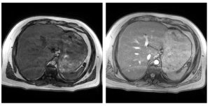
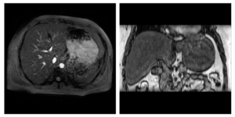
Методи візуалізації печінки і ЖВП. МРТ.

Slide 12
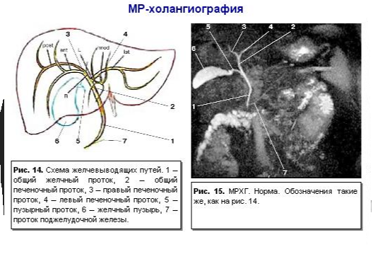
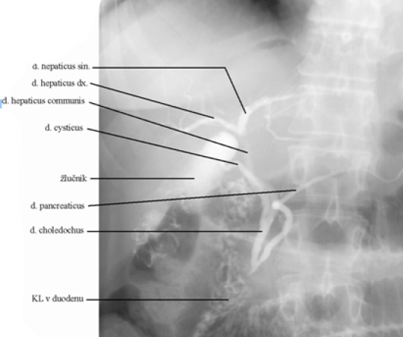
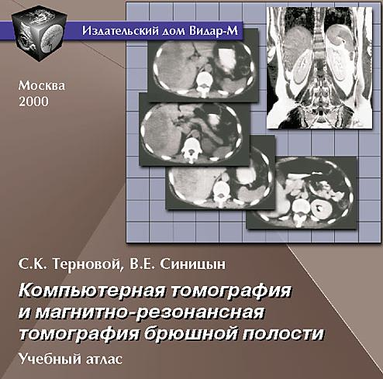
Методи візуалізації печінки і ЖВП.
Клінічна радіологія , ДЖ.Некула,Отава,2012г., стр.106

Slide 13
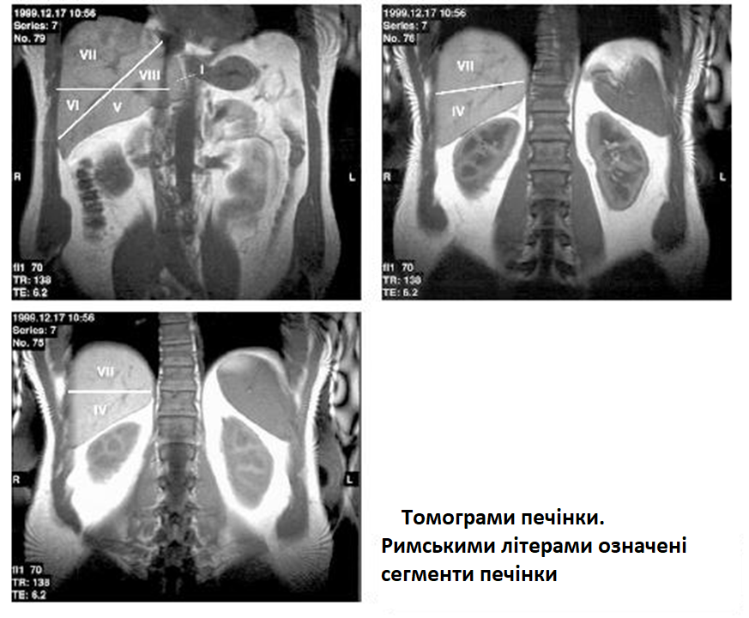
Методи візуалізації печінки і ЖВП. МРТ

Slide 14
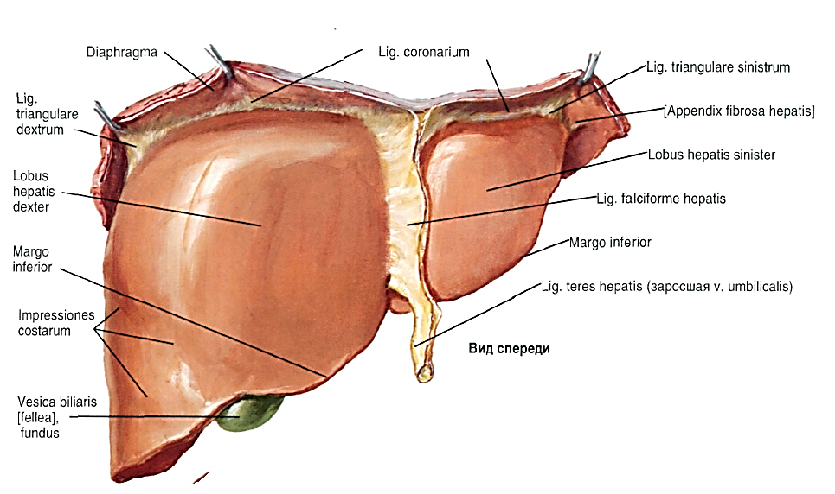
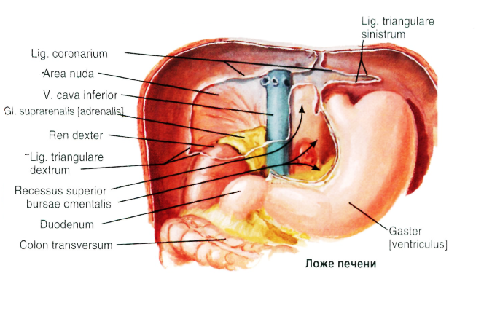

Рекомендована тактика обстеження
Первинним методом обстеження печінки і ЖВП є УЗД.
При неясних даних УЗД виконується МРТ або КТ з контрастним підсиленням.
При підозрі на злоякісне утворення показана пункційна біопсія під контролем УЗД або КТ.
При плануванні оперативного втручання-КТ-ангіографія

Slide 15
Патологічні зміни печінки
Дифузні захворювання печінки
- гепатити
- жирова дистрофія печінки
- цирози
Хвороби, пов'язані з порушенням метаболізму
- глікогенози
- гепатоцеребральная дистрофія (хвороба Вільсона)
- хвороба Гоше
- гемохроматоз
Фокальні (вогнищеві) захворювання печінки
Абсцеси печінки
Паразитарні ураження
- ехінококоз
Альвеококоз
Об'ємні утворення:
- прості кісти,
- гепатоцелюлярний рак (гепатома),
- гемангіоми,
- холангіоцелюллярний рак (холангіокарцинома),
- FNG,
- Met
- аденома

Slide 16
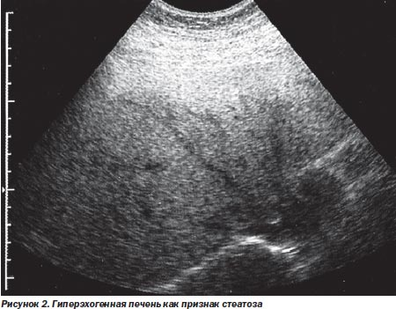
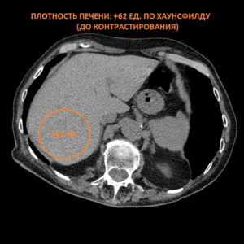
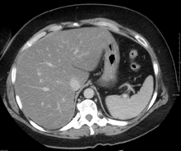
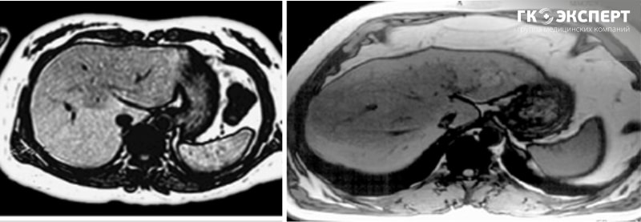
Дифузні захворювання печінки. Жирова дистрофія.
Жирова дистрофія (стеатоз) може виникати як самостійне захворювання, так і бути наслідком гепатиту, токсикозу, алкогольного синдрому, ятрогенії.
Може бути дифузною, локальною і вогнищевою.
Ділянки ураження можуть чергуватися з незміненими ділянками.
Архітектоніка печінки не порушена, немає мас-ефекту.
Добре визначна на КТ і МРТ.
На КТ щільність паренхіми знижується до + 20- + 30 ЕН. При контрастуванні при вогнищевих формах не підвищується щільність .
На МРТ значно посилюється сигнал на Т1-ВИ і знижується при застосуванні методики з пригніченням жиру.
При УЗД залежить від тяжкості ураження і форми.
-розміри збільшуються
-краї заокруглюються
-ехогенність підвищується
-звукопровідність знижується
-судинний малюнок збіднений за рахунок поганої візуалізації периферійних вен
На малюнку - вогнищева жирова дистрофія печінки, в режимі Т1 ВИ. При застосуванні програми FS, неоднорідне осередкове зниження інтенсивності МР-сигналу в правій долі печінки за рахунок пригнічення жиру
КТ, нативне зображення. Дифузна жирова дистрофія.

Slide 17
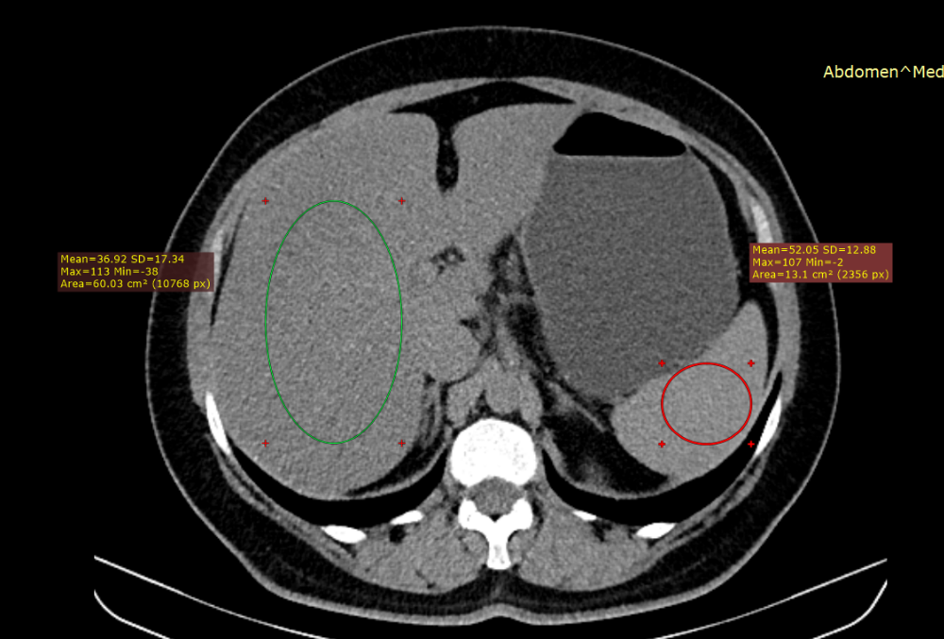
Дифузні захворювання печінки. Жирова дистрофія.
КТ, нативне зображення. Гепатомегалія.
Густина печінки нижще густини селезьонки.

Slide 18
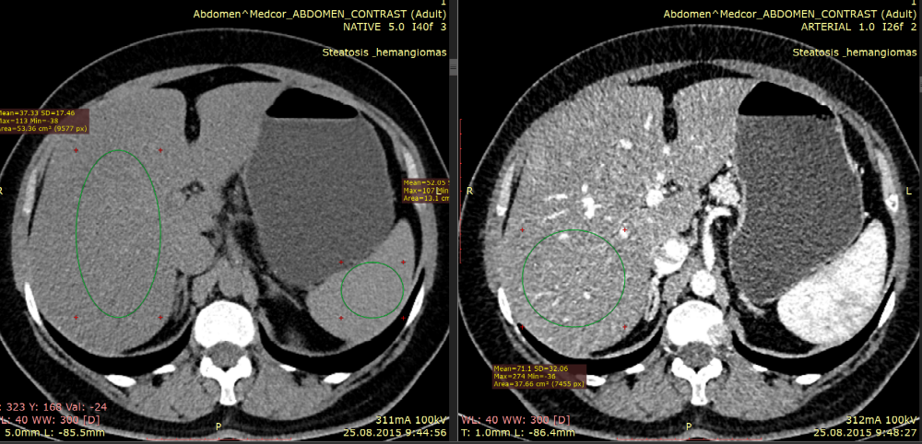
Дифузні захворювання печінки. Жирова дистрофія.
КТ. нативне зображення. КТ. Артеріальна фаза.
Функція накопичення контраста збережина.

Slide 19
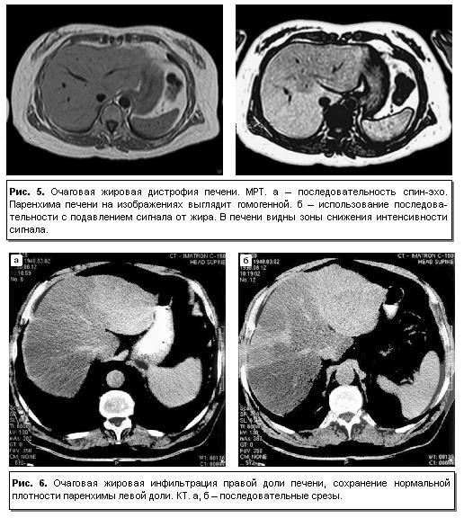
Дифузні захворювання печінки.
Жирова дистрофія.
ТерновойС.К., Синіцин В.Є. Комп'ютерна томографія і МРТ черевної порожнини, М.2000.

Slide 20
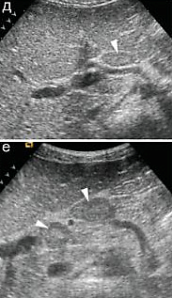
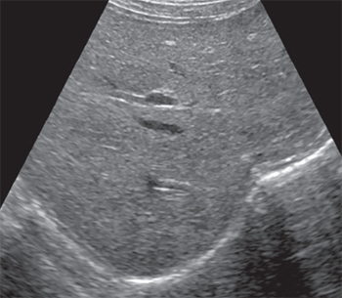
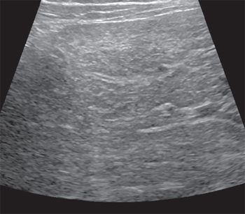
Дифузні захворювання печінки. Гепатит.
Гепатит – це гостре або хронічне захворювання печінки, яке характеризується ексудативним і проліферативними змінами в стромі і паренхімі печінки.
Гепатит може бути викликаний вірусами (гепатит А, В і С, цитомегаловірус, Епштейна-Барра), бути токсичної природи (алкоголь, гепатотропні речовини, отрути). Хронічний гепатит частіше розвивається без жовтяниці і нерідко призводить до розвитку фіброзу.
РГ - збільшення розмірів печінки і селезінки.
УЗД – збільшення розмірів, закруглення країв, неоднорідна структура (чергування гіпоехогенних ділянок з ділянками з підвищеною ехогенності).
При гострих гепатитах зниження ехогенності і підвищення звукопровідності за рахунок набряку. Судинний малюнок посилений внаслідок більш чіткої візуалізації судин за рахунок набряку і периваскулярній інфільтрації.
Картина при хронічному гепатиті залежить від стадії, тривалості та тяжкості перебігу. Спочатку змін немає. Потім збільшення розмірів, закруглення країв. Потім підвищення ехогенності за рахунок фіброзу.
Ехограма печінки дитини з хронічним гепатитом В (мінімальна ступінь активності).
лімфовузли (стрілки) в воротах печінки
Ехограма печінки дитини з хронічним вірусним гепатитом дельта (висока ступінь активності, виражений фіброз).

Slide 21
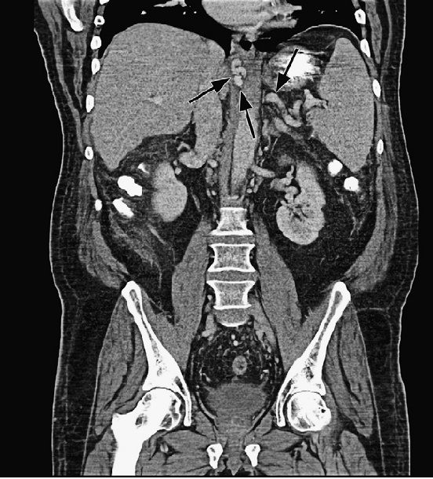
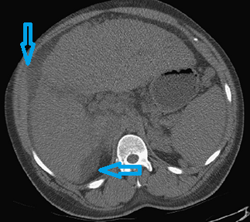
Дифузні захворювання печінки. Гепатит.
На КТ і МРТ картина неспецифічна. Спостерігається збільшення розмірів печінки. Може бути збільшення лімфовузлів в воротах печінки (частіше при гепатиті С).
На КТ відзначається деяке зниження щільності (до + 38 ° ЄП). Обов'язково КТ-посилення для виключення CR.
На МРТ підвищення сигналу на Т2-ВИ і зниження на Т1ВИ
Гепатит: розміри печінки збільшені за рахунок лівої частки, щільність в порівнянні з селезінкою однакова (ознаки жирового гепатозу), вільний випіт в біляпечінковому просторі (сині стрілки).
Варікси (стрілки)

Slide 22
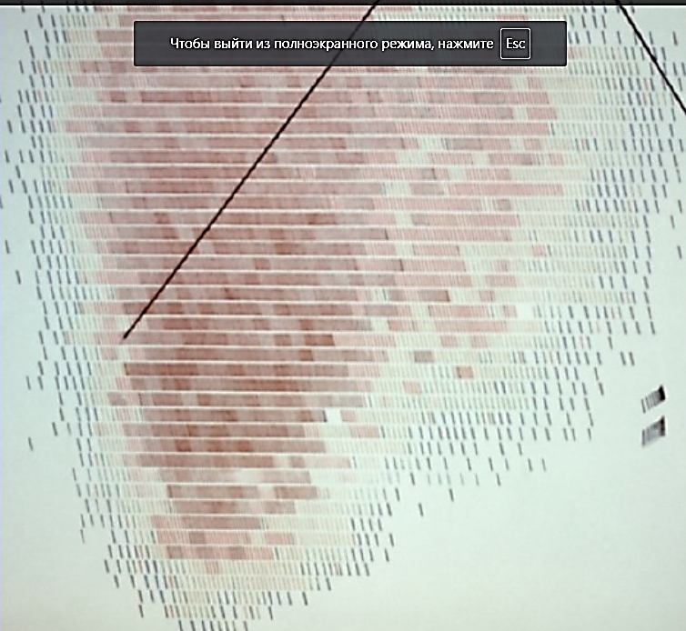
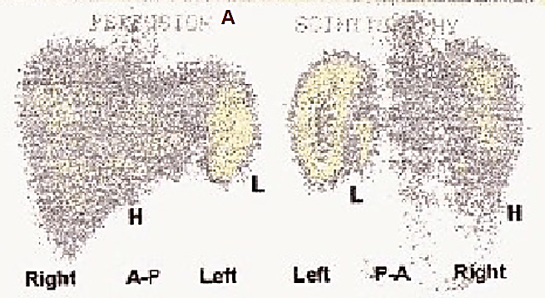
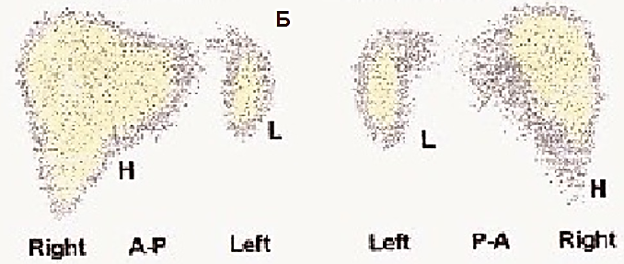

Дифузні захворювання печінки. Гепатит.
Гепатобілісцінтіграфія
Вивчає функцію печінки:
-жовчовиділення;
-венозний кровотік;
-артеріальний кровотік;
-динамічне спостереження за поглинальною і видільною ф-цією печінки і жовчного міхура;
- визначення ефективності лікування лікарськими препаратами.
Сцинциграмма печінки (Н) і селезінки (L) при хронічному гепатиті з переходом в цироз
до (А) і після (Б) лікування метадоксилом
Сканограма печінки при хронічному активному гепатиті: печінка збільшена, розподіл радіонукліда нерівномірний, інтенсивність накопичення РФП підвищена.

Slide 23
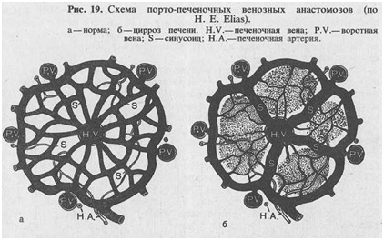
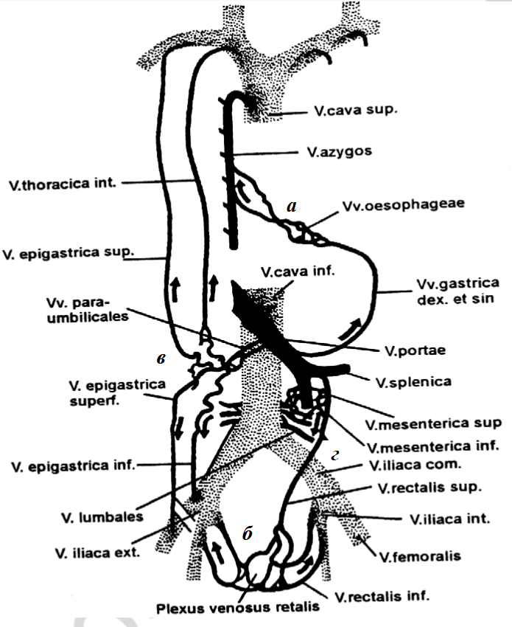
Найбільш важливі порто-системні колатералі:
а- в області кардії;
б-прямої кишки;
в- передньої черевної стінки;
г-задньої стінки черевної порожнини
(По H. Leonard, 1986)

Slide 24
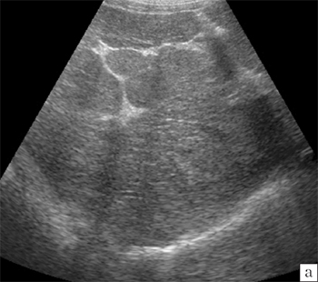
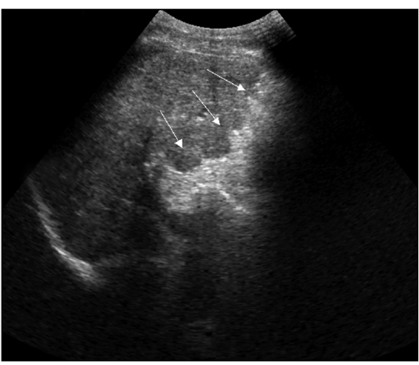
Дифузні захворювання печінки. Цироз.
Цироз - це хронічне захворювання печінки, що характеризується розвитком фіброзу, перебудовою її нормальної архітектоніки і утворенням структурно-аномальних вузлів.
Причини частіше - вірусні гепатити, алкоголізм, вплив хімічних речовин, порушення обміну речовин, холестази, захворювання серця, нераціональне харчування.
Виділяють Мікронодулярний (вузли до 3 мм), макронодулярного (вузли можуть досягати в діаметрі 1-2 см) і змішану форми.
Ехограми дитини з цирозом печінки в результаті хронічного вірусного гепатиту дельта.
РГ – через збільшення печінки може бути високе стояння правого купола діафрагми, зміщення антрального відділу шлунка і ДПК. Варикозне розширення вен стравоходу і шлунка.
УЗД – в початковій стадії збільшення розмірів печінки і закруглення країв. Надалі - зменшення розмірів. Ехогенності підвищується.
При макронодулярного формі краї нерівні. Структура неоднорідна. Збільшується калібр портальної, селезінкової і лівої шлункової вени. Знижується еластичність.
Збільшуються розміри селезінки.
Ехограма. Цироз печінки, стрілками вказано горбистий контур печінки

Slide 25

Дифузні захворювання печінки. Цироз.
Зменшення розмірів органу (на початкових етапах може бути його збільшення). Досить характерною ознакою є збільшення квадратної і лівої частки печінки.
Дрібні вузли (менше 3 мм) які не містять заліза погано виявляються на КТ і МРТ.
Виявляє множинні вузлів регенерації.
Можлива наявність ознак спленомегалії, асциту, печінкової гіпертензії.
КТ - оптична щільність знижується. Якщо ж диспластичні вузли містять гемосидерин, то щільність їх підвищується.
Обов'язково КТ-посилення для виключення CR.
На МРТ вузли, що містять гемосидерин, видно як ділянки зі зниженим сигналом на Т2-ВИ, через високий вміст глікогену диспластичні вузли мають високий сигнал на Т1ВИ.

Slide 26


Дифузні захворювання печінки. Цироз.
КТ-реконструкція: дифузне зменшення розмірів печінки, вільна рідина (асцит) : у навколопечінковому просторі і черевній порожнині, петлі кишечника зміщені медіально,сечевой міхур компремовано.
КТ-Аксіал: дифузне зменшення розмірів печінки, вільний випіт (асцит) в біля печінковому і біля селезінковому просторі, варікси, оголена серповидная зв'язка (стрілка).

Slide 27


Порушення метаболізму печінки.
Глікогенози: викликають накопичення в печінці та інших органах полісахаридів. На УЗД, КТ - збільшення в розмірах і щільності.
Гепато-церебральна дистрофія- порушення обміну міді (відкладається в печінці, нирках, ГМ) -збільшення щільності на КТ і УЗД, підвищення інтенсивності на МРТ. + Ознаки гепатиту.
Хвороба Гоше - відсутність глюкоцереброзидази з накопиченням глюкоцереброзидів. Гепатоспленомегалія.
Гемохроматоз - підвищене накопичення заліза.
На КТ висока щільність паренхіми (більше 75ЕХ), вища за щільність селезінки. Судини печінки гіподенсивні на фоні щільності паренхіми.
При поєднанні з стеатоз с-м нівелюється і паренхіма печінки виглядає нормальною.
На МРТ –низька інтенсивність сигналу паренхіми на Т1-і Т2-зважених зображеннях.
Так само виглядає і селезінка, іноді - підшлункова залоза, надниркові залози і кістковий мозок.

Slide 28
Локальні утворення печінки. Класифікація
Поодинокі (солітарні) \ Множинні
Первинні \ Вторинні
Рідинні \ Солідні \ Комплексні
Гіперваскулярні \ Гіповаскулярні
Доброякісні \ Злоякісні

Slide 29





Локальні утворення печінки. Класифікація
Рідинні утворення печінки:
- Кіста (Одиничні \ множинні). Тонкостінні, вміст однорідний, близький до рідини, всередині відсутні судини. У простих кістах немає посилення вмісту при введенні контрасту.
- Білома \ посттравматична кіста
- Хвороба Каролі
- Паразитарна кіста
- Абсцес
- Пухлина\ метастаз з некрозом
- Біліарна цистаденома
- Аденома печінки
полікістоз
проста кіста
паразитарна кіста
абсцес
метастаз

Slide 30




Метастатичне ураження печінки

Slide 31


Метастатичне ураження печінки

Slide 32

Метастатичне ураження печінки
Пухлина головки підшлункової залози.

Slide 33


Фістулографія. Післяопераційна Білома

Slide 34

Хвороба Каролі
Дівчинка. 6 років.

Slide 35

Хвороба Каролі. Полікістоз нирок.
Дівчинка. 6 років

Slide 36

Хвороба Каролі. Полікістоз нирок.
Дівчинка. 6 років

Slide 37


Абсцес печінки.
РГ –
прямі (в печінці порожнина з рівнем рідини) і непрямі симптоми збільшення розмірів печінки, високе стояння діафрагми, її деформація, обмеження рухливості, рідина в плевральній порожнині, дископодібні ателектази і фокуси інфільтрації в нижньому відділі правої легені.
УЗД дозволяє виявити абсцес печінки, але його картина менш специфічна, ніж при КТ і МРТ. Абсцес візуалізується у вигляді округлого утворення різної ехогенності (в залежності від стадії процесу) з нечіткими контурами.

Slide 38

Абсцес печінки

Slide 39

Тромбоз ниркових вен
Абсцес печінки
Множинні абсцеси легень

Slide 40



Абсцес печінки.
КТ, МРТ: округле утворення з нечіткими контурами, що містить рідину і має товсту капсулу, що накопичує контрастну речовину. У його порожнині часто виявляються бульбашки газу - патогномонічна ознака абсцесу. Щільність вмісту абсцесу зазвичай більша за густину води (+20 .. + 30 HU)
КТ. Абсцес печінки. Округле утворення з товстою стінкою, що містить бульбашки газу - патогномонічний ознака абсцесу
КТ печінки з контрастуванням. Абсцес печінки. Видно порожнину в паренхімі печінки, що накопичує контрастну речовину і оточена товстою, контрастуючою капсулою

Slide 41




Абсцес печінки.
Абсцес печінки: зона зниженої щільності в S6-7 правої частки (тонка стрілка) з наявністю горизонтального рівня в передньому відділі на розділі (газ) головка стрілки.
Портальна повітряна емболія (повітря у внутрішньопечінкових протоках) -Головки стрілки.

Slide 42




Ехінококоз печінки.
Ехінококковая кіста. Анехогенні, багатокамерні з дочірними кістами утворення.
РГ – жива ехінококова кіста не визначається. Можна розпізнати тільки після її загибелі і звапнення.
УЗД – збільшення печінки. Контур може бути нерівним, хвилястим (якщо кіста під капсулою). Утворення може бути з чіткими межами, анехогенне, а також як багатокамерне з дочірними кістами, нагадує мультилокулярну кісту, як кіста з коливаючою мембраною або як щільне звапнене утворення. При УЗД з КДК ехінококова кіста не має кровотоку.
На абдомінальній рентгенограмі в печінці видно кальцифіковану цисту.
УЗ-сканограмма кісти печінки. Визначається анехогенне утворення з базальним посиленням, гіпоехогенним обідком і чіткою двоконтурною будовою стінки.

Slide 43


Ехінококоз печінки.
КТ - гідатідоз виглядає як унілокулярная або мультилокулярна кіста з чіткими контурами або як цистаденома - у вигляді порожнинного утворення з множинними перегородками. Дочірні кісти виглядають як ділянки низької щільності. Криволінійні кільцеподібні звапнення або дифузні кальцинати також є досить частими (у 12%) знахідками.
МРТ - Вузли ехінококозу в печінці візуалізуються
на Т1ВИ як неоднорідне гіпоінтенсівни вогнища ураження. Цей МР-сигнал обумовлений наявністю всіх компонентів ураження - кальцинатів, дрібних кіст, вогнищ некрозу.
На Т2-ВИ МР-сигнал від «паразитарного утворення» неоднорідний знижений в області кальцифікатів, фіброзу і грануляційної тканини, підвищений в області дрібних дочірніх порожнин (кіст) і некротичних вогнищ.
Ехінококковая кіста печінки мрт
б - Велика кіста лівої частки з декількома дочірніми кістами. Крім того, на поверхні печінки видно інша кіста, яка виступає в черевну порожнину. Комп'ютерна томографія.
в - Єдина ехінококова кіста, яка виступає над поверхнею печінки. Комп'ютерна томографія.

Slide 44



Паразитарні ураження печінки

Slide 45
ГІПЕРВАСКУЛЯРНІ УТВОРЕННЯ ПЕЧІНКИ
Злоякісні
1 гепатоцелюлярний рак (ГЦК)
2 гіперваскулярні метастази:
-молочна залоза;
-саркома
-нейроендокринні пухлини
- меланома
- нирково-клітинний рак
Доброякісні
- гемангіома
- ФНГ (фокальна нодулярна гіперплазія)
- аденома

Slide 46


ГІПЕРВАСКУЛЯРНІ УТВОРЕННЯ ПЕЧІНКИ.
Гемангіома.
Доброякісні неопластичні судинні ураження печінки.
Кровопостачання-переважно печінковою артерією, подібно до інших пухлин печінки
Часто-випадкова знахідка при обстеженні з іншого приводу.
У більшості пацієнтів безсимптомно.
Найчастіше зустрічаються у жінок з Ж: M 5: 1.
Найчастіше -периферичне розташування.
Асоціації:
- позапечінкові гемангіоми
- спадкова геморагічна телеангіоектазія
- артеріо-портальні шунти
З радіологічної точки зору важливо диференціювати гемангіоми від печінкових новоутворень.
Гістологічний тип гемангіоми:
1) капілярний 2) кавернозний 3) змішаний
Селективна целіакографія. Гемангіома печінки
РГ – при проведенні рентгенівської ангіографії контраст заповнює розширені судини печінки і надовго там затримується.

Slide 47


Гемангіома.
УЗД : Чітко виражені однорідні гіперехогенні ураження. У 10% -може бути гіпоехогенним на тлі печінкового стеатозу (через підвищення ехогенності паренхіми печінки).
У кавернозної гемангіоми при наявності порожнин тромбів ехоструктура буде неоднорідною.
Кольоровий доплер : можуть візуалізуватися периферичні живильні судини
Контрастний ультразвук :
- артеріальна фаза: периферичне вузлове переривчасте посилення
-портальная і відстрочена фази: продовження «заповнення» ураження, поки вся гемангіома не стане гіперехогенний в порівнянні з фоновою
Case courtesy of A.Prof Frank Gaillard, Radiopaedia.org, rID: 3562

Slide 48


Гіперехогенні зміни печінки. УЗД-скринінг
Практична точка зору:
Якщо у «безсимптомного» пацієнта, у якого немає онкологічної патології в анамнезі і немає факторів ризику по злоякісним новоутворенням печінки, виявлено одиничне, чітко обмежене, однорідне
, гіперехогенне утворення, розмірами <3 см, то діагноз гемангіоми може бути поставлений на УЗД без необхідності повторного обстеження.
Якщо анамнестична інформація і інша клінічна інформація не доступні, то потрібно розглядати ширший диференційний ряд.

Slide 49


Гемангіома.
КТ – при капілярній гемангіомі структура однорідна, зниженої щільності (+ 25- + 40 ЕН).
Великі кавернозні гемангіоми (більше 30-40 мм) неправильної форми, гіподенсні, з чітко окресленими контурами, пористої структури. У разі гіалінозу або звапнення неоднорідної структури.
МРТ - капілярна гемангіома виглядає як однорідне, гіпоінтенсивне на Т1ВИ і гіперінтенсівне на Т2-ВИ утворення.
При в/в контрастуванні контраст накопичується активніше, ніж в тканинах печінки. Контрастування починається з периферії ще в артеріальну фазу і носить вузликовий характер. У фазу ворітної вени накопичення контрасту триває у напрямку до центру, переважно зберігаючи вузликово-острівцеву структуру. Характерно - гемангіома довго утримує контраст, тому в пізню (відстрочену) фазу центральна частина гемангіоми залишається гіперденсивною (гіперінтенсивною при МРТ), а на периферії - вимивання контрасту.
Кавернозна гемангіома печінки (велика стрілка) і кіста печінки (маленька стрілка). МРТ. а - Т1-зважене зображення, b - Т2-зважене зображення

Slide 50




Гемангіома.
А
Б
Прогресуюче заповнення від периферії до центру.
А- Натив
Б - артеріальна фаза
В - портально-венозна фаза
Г - відстрочена фаза
В
Г

Slide 51



Гемангіома МРТ з контрастуванням

Slide 52
ФНГ (фокальна нодулярна гіперплазія)

Slide 53

ФНГ (фокальна нодулярна гіперплазія)
Центрально розташований рубець поступово накопичує контраст.

Slide 54


Гепатоцелюлярний рак.
Перша по частоті ураження первинно злоякісна пухлина печінки (80-90%).
Співвідношення поразок чоловіків і жінок 8: 1.
У 60-90% розвивається на тлі цирозу, але може з'явитися і первинно.
Найчастіше з'являється стадійно: регенераторний вузол - диспластичний вузол ранній стадії - диспластичний вузол пізній стадії - диспластичний вузол з вогнищем ГЦК - дрібна ГЦК - велика ГЦК.
При клінічному огляді виявляють збільшення і ущільнення печінки, асцит, жовтяницю.
дрібні ГЦК: поодинокі вузлові, вузлові з вневузловими зростанням, зливні багатовузлові, слабкообмежені вузлові.
великі ГЦК: експансивновузлові, інфільтруючі і дифузні.
РГ ангіографія – в вузлах ГЦК численні хаотично розташовані артерії з нерівномірним просвітом, місцями обірвані. Можуть бути неправильної форми «кров'яні озера».
Целіакографія. Ангіографія правої печінкової артерії. У проекції 5-6-7 сегм. печінки визначається патологічне гіперваскулярне утворення, що містить пухлинні судини.

Slide 55

Гепатоцелюлярный рак.
При УЗД можна виявити вузол ГЦК розміром більше 10мм .
УЗД картина первинної ГЦК і МТС практично однакова, особливо, при множинному ураженні.
Вузли ГЦК можуть бути зі зниженою, підвищеною або змішаною ехогенністю з нечіткими контурами. Можуть бути анехогенними зонами некрозу. Заключний діагноз встановлюється тільки на підставі даних пункційної біопсії.

Slide 56

Гепатоцелюлярний рак.
КТ – утворення неправильної форми з нечіткими контурами, переважно, низької щільності неоднорідної структури, обумовленої некрозами і крововиливами.
При в/в контрастуванні швидке накопичення контрасту вже в артеріальну фазу. Тромбоз вен портальної системи (в 40% випадків) викликаний прямою інвазією пухлини. Контраст внаслідок такої патологічної васкуляризації накопичується нерівномірно.
Пухлинні артеріо-портальні шунти дають раннє посилення внутрішньопечінкових портальних гілок ще в артеріальну фазу. Швидке "вимивання," що приводить до гіпоінтенсівності пухлини, відносно незміненому вигляді тканини печінки (специфічність ознаки 96%) оскільки ГЦК кровопостачається переважно з печінкової артерії, а не ворітної вени кільцеподібне контрастне посилення (за рахунок капсули)
На чотирьохфазній КТ продемонcтрірована типова картина ГЦК. На фоні різко виражених циротичних змін у вигляді гетерогенності структури та нерівності контурів печінки візуалізуется велике (більше 2 см) Утворення, ізоденсне в нативну фазу. В артеріальну фазу воно демонструє гетерогенне накопичення контрасту (вище ніж паренхіма печінки). Структура мозаїчна, в центрі утворення ділянку зниженої щільності - вірогідно, центральний некроз. Навколо утворення гіперденсний обідок, виражений в портовенозну фазу. В відстрочену фазу утворення гіподенсне по відношенню до навколишньої паренхіми печінки.

Slide 57

КТ. Гепатоцелюлярний рак (стрілка): а - в паренхімі печінки до контрастування видно область зі зниженою щільністю; б - в артеріальну фазу відзначається її негомогенне контрастування. Контури пухлини бугристі, нечіткі

Slide 58

Гепатоцелюлярний рак.
МРТ- високий сигнал на Т2-ВИ і відносно високий на Т1-ВИ.
Навколо вузла може розвинутися фіброзна або жирова псевдокапсула (фіброзна дає низькоінтенсивний сигнал на Т1ВИ, а жирова високоінтенсивний).
Мозаїчна структура.
Тромби мають підвищений сигнал на тлі відсутності сигналу від потоку крові.
Звапніння не розпізнаються.

Slide 59

Гепатоцелюлярний рак

Slide 60
Гепатоцелюлярний рак

Slide 61
Гепатоцелюлярний рак, ускладнений тромбозом нижньої порожнистої вени

Slide 62
Гепатоцелюлярний рак, ускладнений тромбозом нижньої порожнистої вени

Slide 63
Гепатоцелюлярний рак, ускладнений тромбозом нижньої порожнистої вени

Slide 64



Slide 65


На КТ жовчний міхур виглядає як гіподенсне однорідне утворення (+ 9- + 25 ЕН)
На ехограмах жовчний міхур виглядає як ехонегативне утворення овальної форми з чіткими рівними контурами розмірами від 6 до 12 см в довжину і від 2,5 до 4 см в поперечнику. Товщина стінки не більше 3 мм.
МР-холангіографія
Ендоскопічна ретроградна холангіопанкреатікографія (ЕРХПГ). норма

Slide 66



Форми: катаральна і деструктивні (гнійна, флегмонозна і гангренозна).
УЗД – значне потовщення стінки (до 5-8 мм і більше). Розміри дещо збільшені, неоднорідний вміст.
Патогномонічні ультразвукові ознаки деструктивної форми гострого холециститу - потовщення і розшарування стінки жовчного міхура, випіт в підпечінковому просторі.
При флегмонозному холециститі можна іноді спостерігати бульбашки повітря в стінці міхура.
КТ и МРТ – значне потовщення стінки, в разі перихолециститу - нечіткий подвійний контур (стінка міхура і зона набряку). Навколо можуть утворюватися гіподенсні на КТ і високоінтенсивні на Т2-ВИ МРТ інфільтрати і абсцеси.
Гострий холецистит
Гострий деструктивний холецистит з паравезикальним інфільтратом.
КТ-аксіальний скан. «Бульбашки шампанського» - газ в просвіті та перивезикальном просторі ЖП. Стінки його нерівномірно потовщені, з нечіткими контурами.
Показання до ургентної операції!
На УЗД «бульбашки шампанського» можна прийняти за конкременти.

Slide 67
Холангіокарцинома. Калькульозний холецистит
Нативна фаза Бачимо конкремент Артеріальна фаза Не візуалізуємо конкремент.

Slide 68
Холангіокарцинома. Калькульозний холецистит.
Нативна фаза не можемо оцінити стінки ЖМ. Артеріальна фаза. Стінки ЖМ накопичили контраст.

Slide 69
Холангіокарцинома. Калькульозний холецистит
Стінки ЖМ потовщені , значно накопичили контраст.

Slide 70
Холангіокарцинома. Калькульозний холецистит
Стінки ЖМ тотально потовщені, значно накопичили контраст.

Slide 71


Гострий холецистит.
Гангренозний холецистит
А- УЗД камінь ЖП (стрілка) з акустичною тінню в розширеному ЖП, асиметричне потовщення стінки ЖП (головки стрілок) і невеликий рідинний вміст в біля міхуровому просторі.
Б- КТ-аксиальний скан- невелика кількість газу в нерівномірно потовщеній стінці ЖП.
Конкремент не визначається!
«Неотложная радиология», Б. Маринчек, Р.Донделинджер, стр.157.
Околопузирний абсцес в результаті некроза стінки при гангренозном холециститі
КТ-аксіальный скан- ЖП збільшений в об'ємі, по медіальній його стінці - участок «розриву» (стрілка). У біля міхуровому просторі на цьому рівні визначаються неконтрастні неоднорідні маси- абцес.
«Неотложная радиология», Б. Маринчек, Р.Донделинджер, стр.158.

Slide 72



Хронічний холецистит.
Може бути первинним або розвиватися внаслідок гострого.
Буває катаральним або гнійним.
При катаральному стінка потовщена, ущільнена, слизова атрофована, а м'язова оболонка гіпертрофована.
При гнійному процес поширюється на всі шари, що призводить до її склерозу.
РГ- можна побачити тільки звапнення в стінці на оглядовій рентгенорамі.
УЗД– якщо зміни в стінці не виражені, то картина нормальна.
При наявності склерозу і фіброзу - нерівномірне ущільнення стінки (підвищення ехогенності), кальцинатів - високоехогенне включення.
Розміри частіше не змінені, але можуть бути зменшені.
Вторинні перегини і деформації.
Порушення зміщуваності.
Іноді з'являється згущена жовч (має середню ехогенність і утворює горизонтальний рівень з незміненою жовчю.
Фіброз стінки.
Звапніння жовчного міхура. Видно плямисті тіні, що обрисовують форму міхура (операція). Довгий час хворому ставили діагноз виразки дванадцятипалої кишки, з приводу якої він і був оперований. На операції виявлено звапніння жовчного міхура на грунті холециститу.

Slide 73

Хронічний холецистит.
КТ и МРТ застосовують при необхідності уточнення змін навколишніх органів, на КТ потовщення стінки жовчного міхура, звапнення.

Slide 74




Жовчнокам'яна хвороба
Камені в жовчному міхурі у жінок зустрічаються майже вдвічі частіше, ніж у чоловіків. Розрізняють холестеринові, пігментні, вапнякові і змішані камені.
РГ- на оглядовій рентгенограмі видно тільки вапняні камені.
При ЕРХПГ на фоні котраста видно дефекти наповнення від каменів.
УЗД - дозволяє виявити конкременти в жовчному міхурі діаметром від 1,5-2 мм (за даними Коваль Г.Ю. 3-4 мм) і є первинним методом обстеження при даному захворюванні (точність виявлення 95-98%). Камені на сонограмі відображаються у вигляді ехопозитивних структур з типовою «акустичною тінню» позаду себе (зазвичай з'являється при розмірі каменя від 4-5 мм).
Зазвичай зміщуються, якщо не спаяні зі стінкою.
Холестерино- вапняні жовчні камені (5 каменів в міхурі і 1 в загальному жовчному протоці).
УЗД. Камінь в шийці жовчного міхура (стрілка) з інтенсивною акустичної «тінню» за ним.

Slide 75


Жовчнокам'яна хвороба
КТ дозволяє впевнено діагностувати конкременти діаметром до 1 мм, що містять кальцій (гіперденсні включення); якщо кальцій в каменях відсутній, ефективність методу помітно знижується.
МРТ: конкременти дають гіпоінтенсивний сигнал на Т1ВИ і Т2-ВИ в порожнині жовчного міхура
МР-томограми в аксіальній (а) і фронтальній (б) площинах. Жовчнокам'яна хвороба. Камені в порожнині жовчного міхура характеризуються гіпоінтенсивним сигналом на Т1 и Т2-ВИ
КТ– жовчний міхур (1) в просвіті його камінь (2), підшлункова залоза (3).

Slide 76



До голівці ПЖЖ прилягає (охоплює у вигляді підкови) і частково прикриває її спереду дванадцятипала кишка. Головка ПЖ стикається з товстою кишкою, печінкою, НПВ, аортою, судинами правої нирки, ОЖП, ворітною веною, іноді з ЖП.
Шийка ПЖЖ свого нижнього краю має вирізку, яка продовжується по задній її поверхні у вигляді жолобка, де розташовується верхня брижова артерія.
Тіло ПЖЖ стикається з заочеревинною клітковиною, задньою стінкою шлунка, поперечно-ободовою кишкою, тонкою кишкою, брижовими і селезінковими судинами, аортою, сонячним сплетінням, малим сальником і іноді з лівою ниркою і наднирковою залозою.
Хвіст ПЖ, розташовуючись в глибині лівого підребер'я, стикається з селезінкою (нижче і дорсальніше її воріт), зводом шлунка, медіальною частиною лівої нирки, селезінковими судинами і лівим наднирником.

Slide 77





Променеві методи дослідження ПЖЖ.
Основні:
УЗД, КТ, МРТ
Додаткові:
Оглядова рентгенограма ОЧП,
контрастне дослідження шлунка і ДПК,
екскреторна панкреатографія,
ретроградна холангіопанкреатографія, холангіографія (черезшкірна, чрезпечінкова, субопераційне),
селективна ангіграфія,
спленопортографія
УЗД підшлункової залози пацієнта 24 років.
1 - головка;
2 - тіло;
3 - хвіст;
4 - Вірсунгова протока;
5 - селезінкова вена;
6 - нижня порожниста вена.
МРТ, Т1-ВИ
МРТ, Т2-ВИ

Slide 78




Гострий панкреатит (непрямі рентгенологічні ознаки)
обмеження рухливості лівого купола діафрагми
широкі тіньові тяжі в нижньому відділі лівої легені
нечіткість контуру лівого поперекового м'язи
ознака Гобіє - здуття поперечно-ободової кишки
симптом «сторожевой петлі» - локальне здуття першої петлі тонкої кишки
симптом «відсіченої петлі» - здуття висхідної ободової кишки з різким обривом безпосередньо лівіше правого згину
варіант симптому «відсіченої петлі» - здуття висхідної і низхідної кишки при відсутності газу в поперечно-ободной кишці - симптом Стюарта
Форми гострого панкреатиту:
О. інтерстиціальний (набрякла форма)
О. геморагічний (геморагічна форма)
О. панкреонекроз (тотальний або частковий)
О. гнійний.
симптом «відсіченої петлі»

Slide 79


УЗД один з інформативних методів інструментальної діагностики. При УЗД для гострого панкреатиту характерно збільшення розмірів підшлункової залози, інфільтрація навколишньої тканини, наявність рідини навколо залози, в сальниковій сумці.
КТ : набрякова форма – збільшення ПЖЖ, нечіткість контурів, зниження щільності (на окремих ділянках до +12-+18 ЕН, при нормі +20-+45 ЕН);
геморагічна форма – негомогеність структури, наявність гіперденсних ділянок, збільшення розмірів, контури чіткі, опуклі;
некротична форма – негомогена структура, ділянки деструкції, секвестри, контури нерівні, нечіткі.
КТ з контрастуванням при гострому панкреатиті. Відзначаються збільшення залози в об'ємі, інфільтрація перипанкреатичної клітковини, невеликі скупчення рідини по периферії залози. Велика частина залози не контрастує (стрілки) і має низьку щільність, що свідчить про розвиток панкреонекрозу.

Slide 80

Хронічний панкреатит.
Форми хронічного панкреатиту:
1. псевдотуморозна(гіперпластична)
2. Атрофічна (фіброзна, склерозуюча)
3. Кальцинозна
4. Калькулезна.
Хронічний індуративний панкреатит

Slide 81
Хронічний панкреатит ускладнений крововиливом псевдоаневризми верхньої бризжейної артерії в порожнину псевдокісти підшлункової залози.

Slide 82




РГ – зміщення шлунка, випрямлення петлі ДПК, симптом «зворотньої трійки» (Фростберга), гіпермотільность, звапнення.
ЕРХПГ деформація і нерівномірне розширення головного протока, бічні протоки звужуються, іноді, облітеруються.
Рефлюкс контраст в паренхіму.
Конкременти в протоках.
УЗД - на користь хронічного панкреатиту найбільш часто свідчить збільшення ехогенної щільності залози, поява нерівності контурів і зміна розмірів. У частини хворих відзначається зменшення залози, виявляються кальцинати і деформації проток залози. УЗД виявляє чіткі зміни в залозі у 60-70% хворих
Хронічний панкреатит.
Рентгенографія органів черевної порожнини. Визначаються множинні кальцинати в ПЖЖ, характерні для хронічного панкреатиту.
Визначається розширення протоки підшлункової залози при хронічному панкреатиті.
УЗ-дослідження підшлункової залози при хронічному панкреатиті. Тонкими стрілками вказані кальцифікати, а товстими стрілками - розширений і сегментований проток ПЖЖ.
Хронічний панкреатит (рентген ознаки):
а - розворот дуоденального кільця і сплощення медіального контуру низхідної частини
б - подвійний медіальний контур ДПК і наявність звапнень в проекції головки пжж
в - вдавлення контуру ДПК вище і нижче великого сосочка (с-м «зворотної трійки»
г - наявність «спікул»

Slide 83



Хронічний панкреатит.
КТ - ознаками ураження залози є, неоднорідність її тіні з ділянками ущільнення і розрідження,
розширення, звуження і деформації протоків, поодинокі або множинні порожнинні рідинні утворення.
Для помилкової кісти, як і при УЗД, характерна наявність капсули і однорідного або неоднорідного (при наявності в порожнині секвестрів або замазкоподібного детриту) вмісту.
Висока роздільна здатність КТ при наявності в залозі звапнень і протоковий конкрементів.
КТ підшлункової залози без контрастування при хронічному панкреатиті. Відзначаються множинні кальцинати в тканині залози (стрілки)
МРТ – в разі хр. панкреатиту не має переваг перед КТ.
Знижується інтенсивність сигналу на Т1-ВИ з пригніченням жиру. Кальцинати і конкременти виявляються складно.
Хронічний атрофічний панкреатит.
Хронічний фіброзно-кістозний панкреатит.

Slide 84


Рак підшлункової залози.
Найбільш частою локалізацією раку підшлункової залози є головка - в 50-60% випадків, тотальне ураження підшлункової залози спостерігається в 20-35% випадків, тіло уражається приблизно в 10%, хвіст - в 5-8%. Аденокарцинома підшлункової залози зустрічається в 80% випадків.
РГ - 1. Рентгеноскопія (-графія) шлунка та дванадцятипалої кишки. При цьому методі дослідження можуть бути виявлені різні деформації шлунка і дванадцятипалої кишки, обумовлені здавленням або проростанням їх пухлиною підшлункової залози, деформації слизової оболонки і порушення моторики дванадцятипалої кишки.
2. Релаксаційна дуоденографія. За допомогою цього методу при пухлині головки залози виявляються деформація воротаря і дванадцятипалої кишки, її зміщення догори і вправо, звуження просвіту, розширення «підкови». При пухлині тіла залози визначаються зміщення шлунка допереду і вліво, дефект наповнення внаслідок проростання стінки шлунка пухлиною.
3. Іригоскопія (-графія) - дозволяє виявити здавлення поперечної ободової кишки, дефект наповнення, обумовлений проростає пухлиною.

Slide 85

Рак підшлункової залози.
УЗД – Дослідження може бути ускладнено через метеоризм.
При раку підшлункової залози на сонограмі виявляється сегментарне збільшення розмірів залози (94% хворих), нечіткість її контурів, розширення проток;
У більшості випадків уражена ділянка характеризується зниженою ехогенності, рідше, ехогенність підвищена;
паренхіма її може бути гомогенною або містити гетерогенні ехоструктури.
Через поглинання УЗ пухлиною може зникати задня межа підшлункової залози.
Визначаються симптоми біліарної гіпертензії - розширення внутрішньопечінкових і загальної жовчної протоки, збільшення жовчного міхура.
Ехограма. Рак підшлункової залози. Хвіст і тіло підшлункової залози сегментарно збільшені за рахунок наявності новоутворення
• Пухлина головки підшлункової залози розташована праворуч від лівої межі верхньої брижової вени.
** Пухлина тіла підшлункової залози розташована між лівою межею верхньої брижової вени і лівою межею аорти.
*** Пухлина хвоста підшлункової залози лежить між лівою межею аорти і воротами селезінки.

Slide 86



Рак підшлункової залози.
КТ и МРТ - виявляються збільшення розмірів і неоднорідності залози, пухлина з нерівними і нечіткими контурами, визначається втрата диференціації парапанкреатичної клітковини. Приблизно у 90% хворих КТ виявляється непряма ознака раку підшлункової залози - розширення жовчних проток при механічній жовтяниці. Метастази в лімфовузли, і печінку.
При контрастному болюсному посиленні нормальна паренхіма ПЖЖ значно сильніше накопичує контраст (в панкреатичну фазу різниця становить 10-100 ЄП).
КТ. Рак головки підшлункової залози: а - до контрастування визначається збільшення розмірів голівки залози (стрілка); б - після контрастування на тлі більш щільної нормальної паренхіми залози стало помітним гіподенсне утворення (стрілка), що представляє собою пухлина
Рак головки підшлункової залози (стрілки): а) комп'ютерна томограма з контрастним посиленням; б) МР-томограма
Рак головки підшлункової залози.

Slide 87
Цистаденома підшлункової залози

Slide 88
Цистаденома підшлункової залози

